Slide 1
Pondasi
Dasar Alkitab
BAGIAN 1

Slide 2


Presentasi dari The Bible…Basically Ministries International Inc. Fort Worth, Texas
Presentasi dari Dr. John Fryman, Texas, USA • BibleBasically.org
Taught by Dr. Rick Griffith, Singapore Bible College
All files in many languages for free download at BibleStudyDownloads.org
BibleBasically.org
©2006 TBBMI
9.65.01.
01

Slide 3
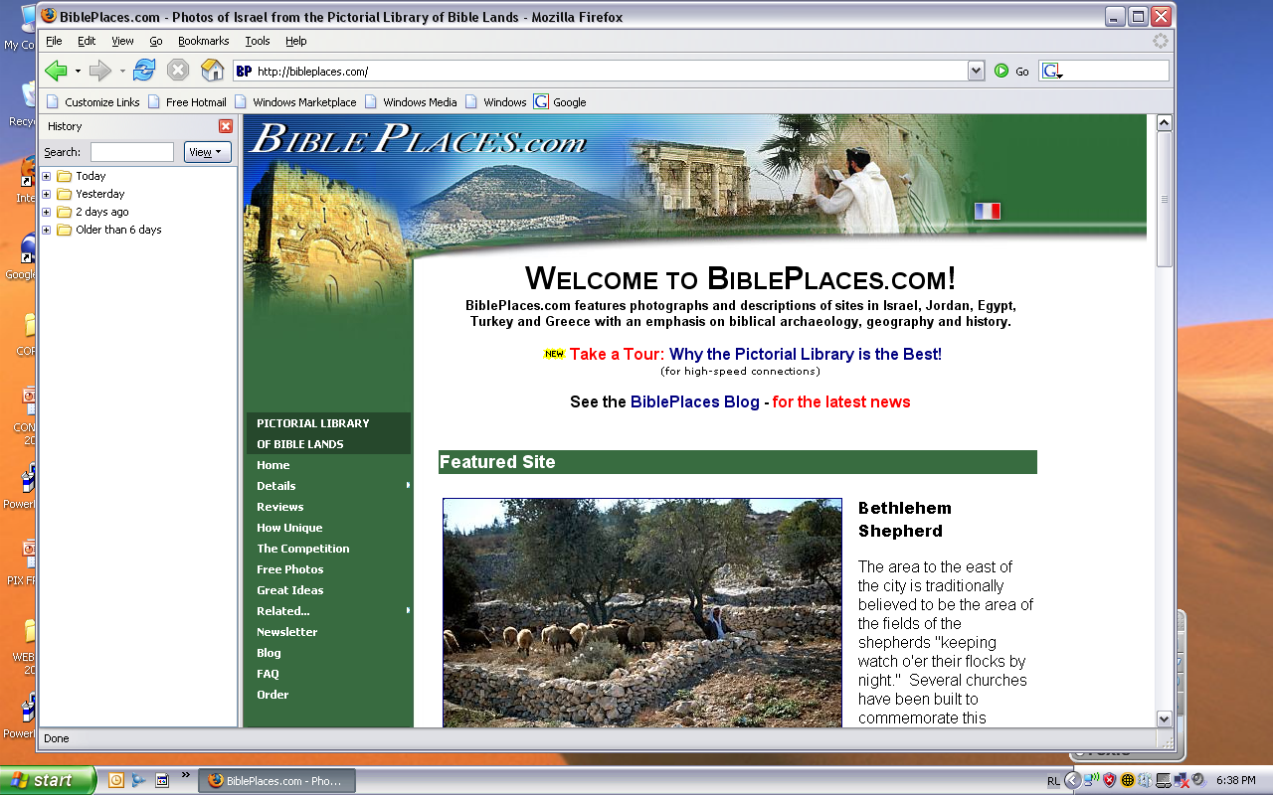
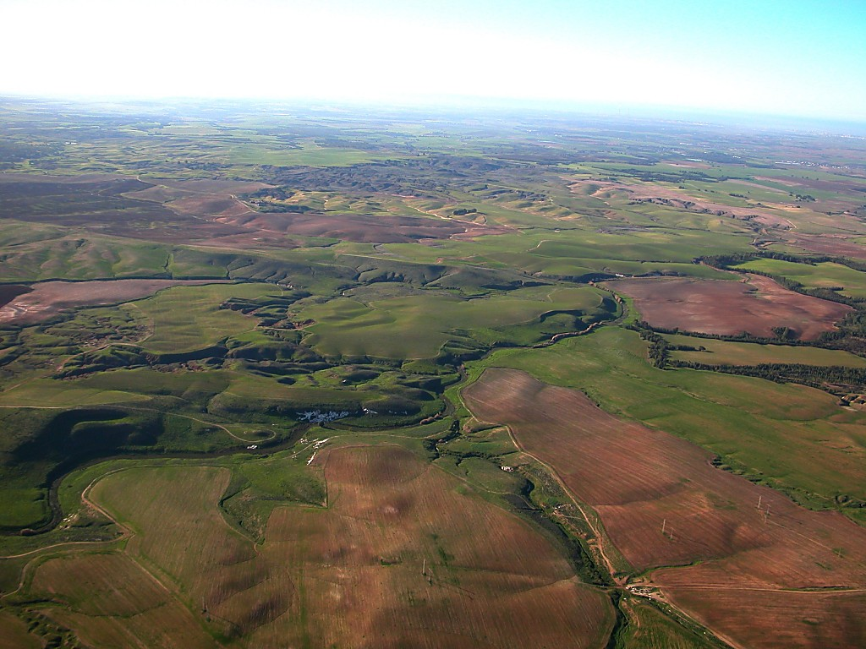
The Pictorial Library of Bible Lands
Dalam pelayanan ini kami sangat berhutang budi pada Todd Bolen, yang membuat Pictorial Library of Bible Lands, atas kebaikannya dalam memberikan ijin untuk memakai foto-fotonya di INTISARI ALKITAB®. Pemakai INTISARI ALKITAB disarankan untuk mengunjungi BiblePlaces.com dan menelusuri ribuan foto-foto yang tersedia: dari Tanah Suci, sampai ke Aegean dan Lembah Mediterania sampai ke Eropa Selatan dimana iman Kekristenan berakar. BiblePlaces.com menawarkan sumber foto-foto dengan resolusi tinggi kepada guru-guru dan produser materi visual. Kunjungilah! Terima kasih, Todd!
Notes:
3

Slide 4


(Mengapa terjadi!)
INTISARI Alkitab
®
Bab Lima
Pondasi dasar Alkitabiah
02
©2006 TBBMI
9.65.05a.
Notes:
Di dalam Kronologi singkat, kita dapat menemukan Peristiwa APA yang terjadi dalam panaroma Akbar Alkitab. Sekarang, waktunya menemukan mengapa hal-hal ini terjadi!

Slide 5

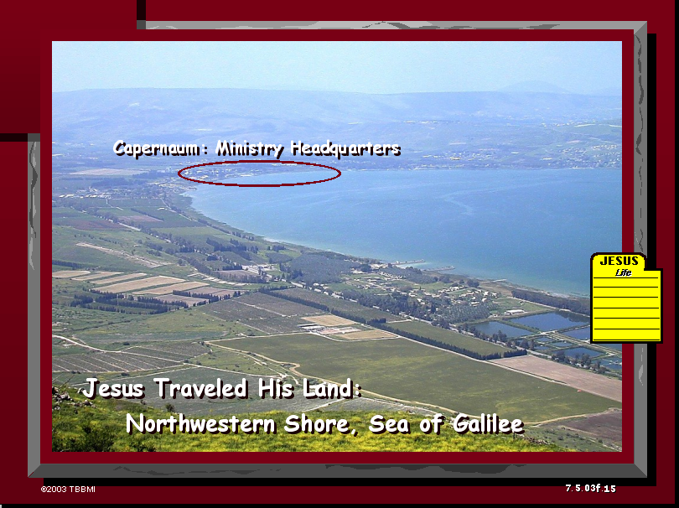
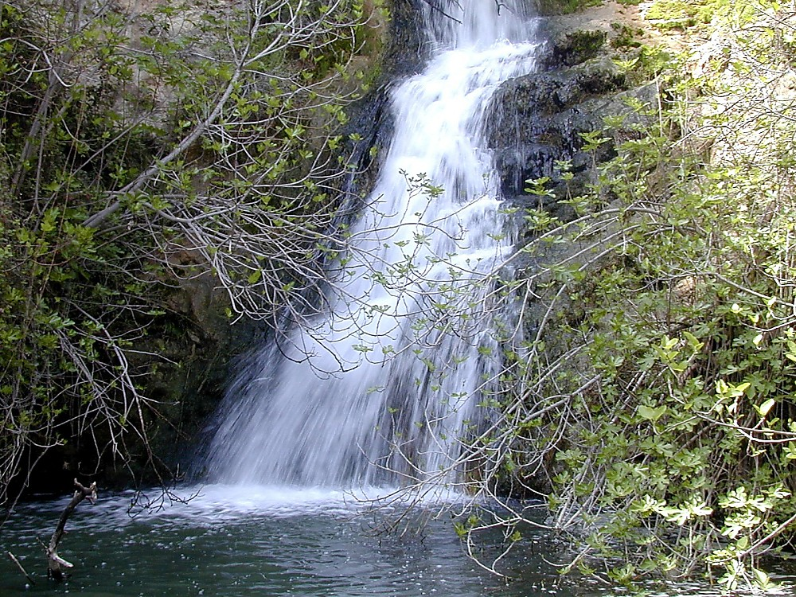
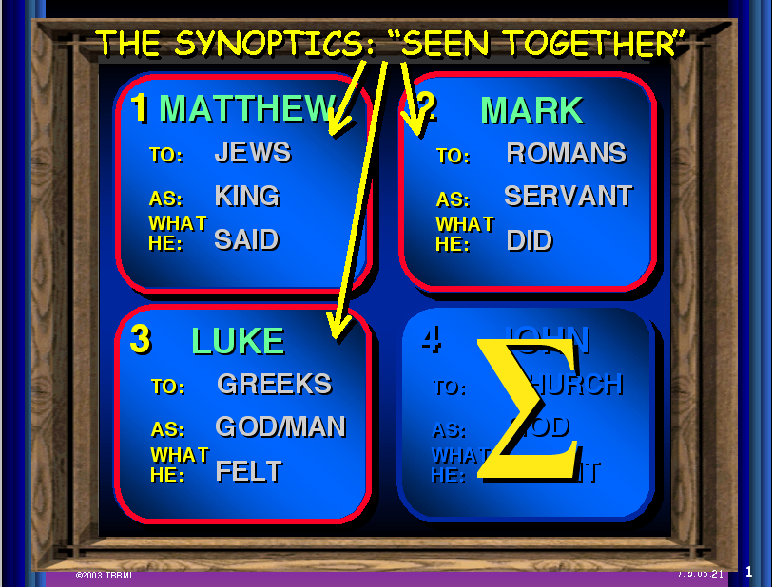
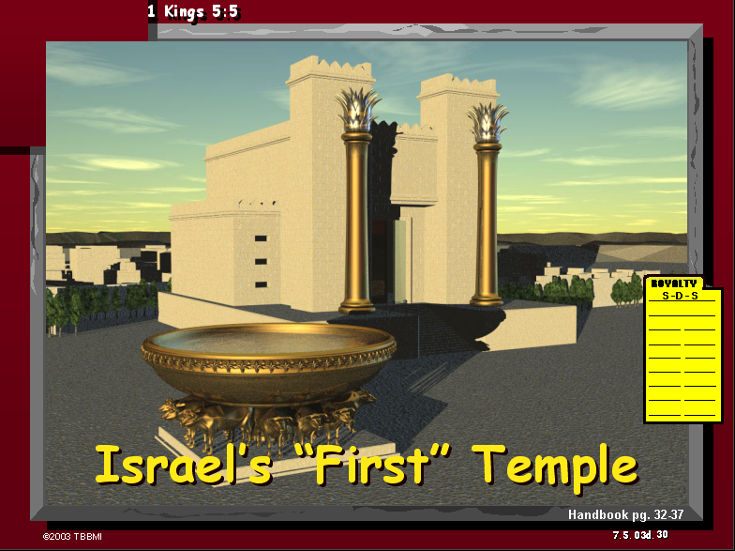
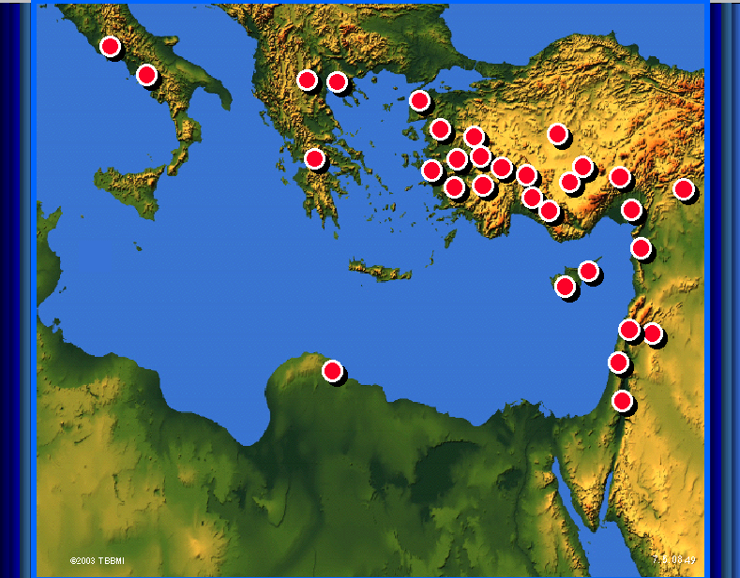
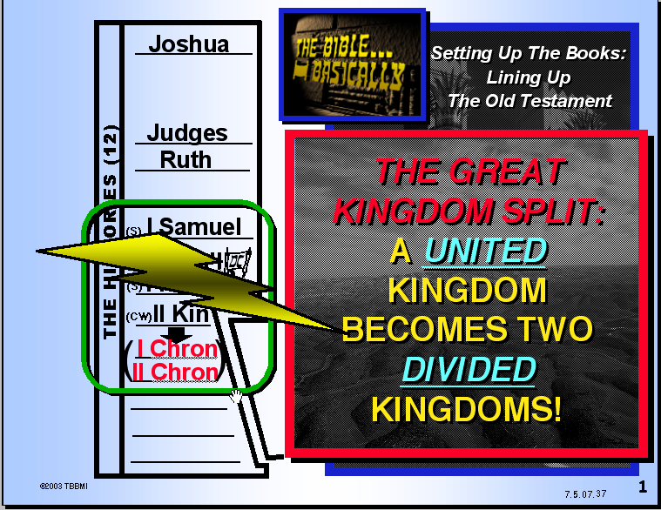
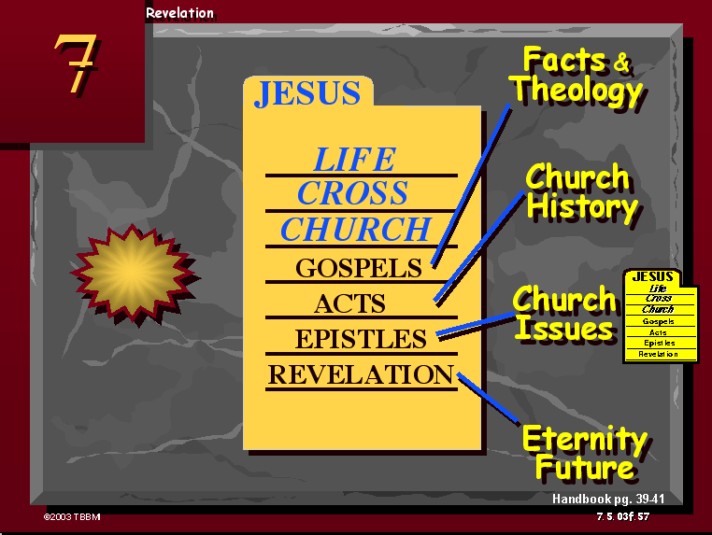
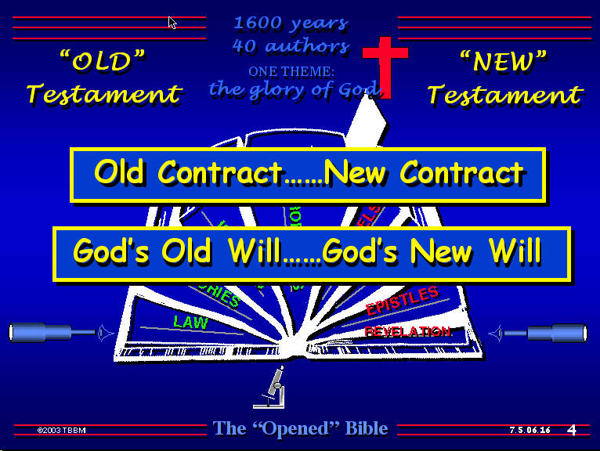
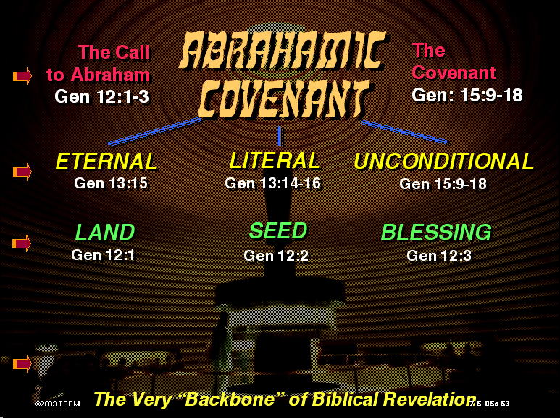
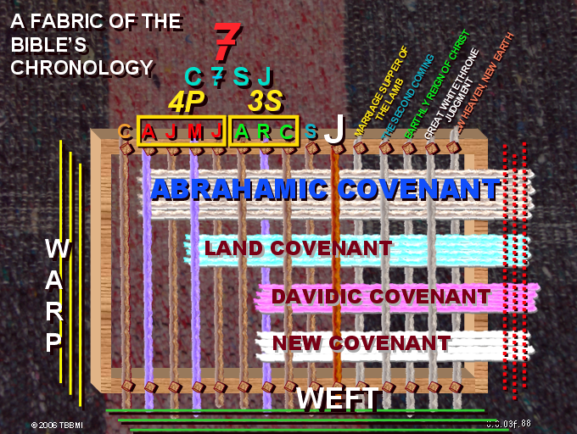
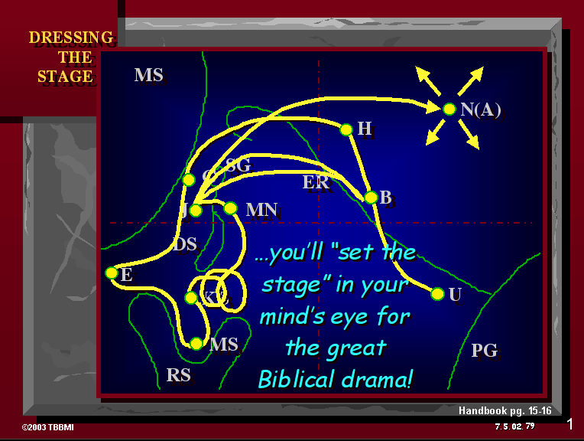
03
©2006 TBBMI
9.65.05a.
Notes:
5
[SLIDE OTROMATIS- GAMBAR BIRU YANG TERDAPAT PADA BAGIAN BAWAH KIRI]
Kita sudah berhadapan dengan INTISARI ALKITAB, kita sudah membahas waktu terjadinya peristiwa, cerita yang menakjubkan, ditampilkan kepada kita dalam bentuk sekumpulan kitab yang tidak ada bandingannya, karena penulisnya adalah Allah dan berdampak manusiawi.
Jadi pertanyaannya: apakah yang menopang ini semua? Apakah ada konsep atau gagasan dasar dari setiap peristiwa dan setiap wahyu yang disingkapkan Allah kepada manusia ?

Slide 6
Pondasi
Dasar Alkitab
PERMULAAN SEGALANYA!
7.5.05a.
2
©2003 TBBMI
04
Notes:
Jawabannya adalah ya. Gagasan tersebut ada di dalamnya. Dan kita menyebutnya, PONDASI DASAR ALKITAB .. karena makna dan wahyu Alkitab ...
//// ….berawal dari sana !

Slide 7



BAYANGKAN ANDA SEDANG MEMASANG BENANG DI SUATU MESIN TENUNAN...
TENUNAN KAIN KRONOLOGI ALKITAB
PEDOMAN BELAJAR #08
05
© 2006 TBBMI
9.65.05a.
Notes:
Ingat tenunan benang dalam ARSIP YESUS. Dalam lembar kerja #8 kita menyebutnya "Tenunan Kain kronologi Alkitab."

Slide 8
TENUNAN KAIN KRONOLOGI ALKITAB
7
C 7 S Y
4T
3K
Y
C
A
Y
M
Y
A
K
P
S
SEPULUH KATA YANG TERORGANISIR
9.65.05a.
1
© 2006 TBBMI
06
Notes:
Kita menyiapkan rajutan dengan sepuluh untai benang yang menyajikan gagasan C7SY …
//// …diikuti dengan sepuluh kata-kata yang terorganisir dari ARSIP ALKITAB :

Slide 9
TENUNAN KAIN KRONOLOGI ALKITAB
7
C 7 S Y
4T
3K
Y
C
A
Y
M
Y
A
K
P
S
CIPTAAN
ABRAHAM
YUSUF
MUSA
YOSUA
ANARKI
KERAJAAN
PEMBUANGA
SENYAP
YESUS
9.65.05a.
© 2006 TBBMI
07
Notes:
[DAFTAR DATA-DATA]
…CIPTAAN , ABRAHAM, YUSUF , MUSA, YOSUA, ANARKI, KERAJAAN, PEMBUANGAN , SENYAP , dan YESUS.

Slide 10
TENUNAN KAIN KRONOLOGI ALKITAB
7
C 7 S Y
4T
3K
Y
C
A
Y
M
Y
A
K
P
S
CIPTAAN
ABRAHAM
YUSUF
MUSA
YOSUA
ANARKI
KERAJAAN
PEMBUANGA
SENYAP
YESUS
AKHIR JAMAN
9.65.05a.
© 2006 TBBMI
08
Notes:
10
Lalu kita menambah lima tambahan benang yang menampilkan peristiwa-peristiwa utama skenario akhir zaman. Mayoritas orang Kristen setuju dengan lima peristiwa yang terjadi pada waktu yang akan datang. Peristiwa-peristiwa tersebut adalah …….

Slide 11
TENUNAN KAIN KRONOLOGI ALKITAB
7
C 7 S Y
PEMERINTAHAN KRISTUS DI BUMI
PERJAMUAN KAWIN ANAK DOMBA
LANGIT BARU DAN BUMI BARU
4T
3K
PENGHAKIMAN TAHTA PUTIH
KEDATANGAN KEDUA
Y
C
A
Y
M
Y
A
K
P
S
CIPTAAN
ABRAHAM
YUSUF
MUSA
YOSUA
ANARKI
KERAJAAN
PEMBUANGA
SENYAP
YESUS
AKHIR JAMAN
9.65.05a.
4
© 2006 TBBMI
09
Notes:
11
… perjamuan kawin anak domba Allah …
//// kedatangan Kristus yang kedua kalinya
//// pemerintahan seribu tahun di bumi … milenium …
//// diikuti oleh penghakiman tahta putih Allah,
//// puncak klimaks dari semua peristiwa ini, langit dan bumi yang baru.

Slide 12
TENUNAN KAIN KRONOLOGI ALKITAB
7
C 7 S Y
PEMERINTAHAN KRISTUS DI BUMI
PERJAMUAN KAWIN ANAK DOMBA
LANGIT BARU DAN BUMI BARU
4T
3K
PENGHAKIMAN TAHTA PUTIH
Y
KEDATANGAN KEDUA
C
A
Y
M
Y
A
K
P
S
PERJANJIAN ABRAHAM
PERJANJIAN TANAH
PERJANJIAN DAUD
PERJANJIAN BARU
9.65.05a..
5
© 2006 TBBMI
10
Notes:
Sekarang … kembali ke perjanjian yang berdasarkan atas struktur dari kronologi Alkitab ... Perjanjian-perjanjian … janji yang tidak bersyarat dari Tuhan …kita percaya perjanjian ini terus berlangsung. Secara berurutan, perjanjian yang terdapat di dalam Perjanjian Lama adalah,
//// PERJANJIAN ABRAHAM ...Kejadian 12 dan 15…
//// PERJANJIAN TANAH ...Ulangan 30
//// PERJANJIAN DAUD …2 Samuel 7…dan
//// PERJANJIAN BARU …Yeremia 31.
Semua peristiwa-peristiwa besar ini akan membawa
//// sejarah dunia menuju klimaks- dan penggenapan janji – berdasarkan janji antara Tuhan dan Abraham.

Slide 13
“TULANG PUNGGUNG” WAHYU ALLAH
Perjanjian Allah
Yang Tidak Bersyarat
11
Notes:
Jadi...untuk ekspolarasi yang lebih jauh ...mari kita melihat PONDASI DASAR WAHYU ALKITAB ..PROGRAM PERJANJIAN ALLAH YANG TIDAK BERSYARAT.

Slide 14
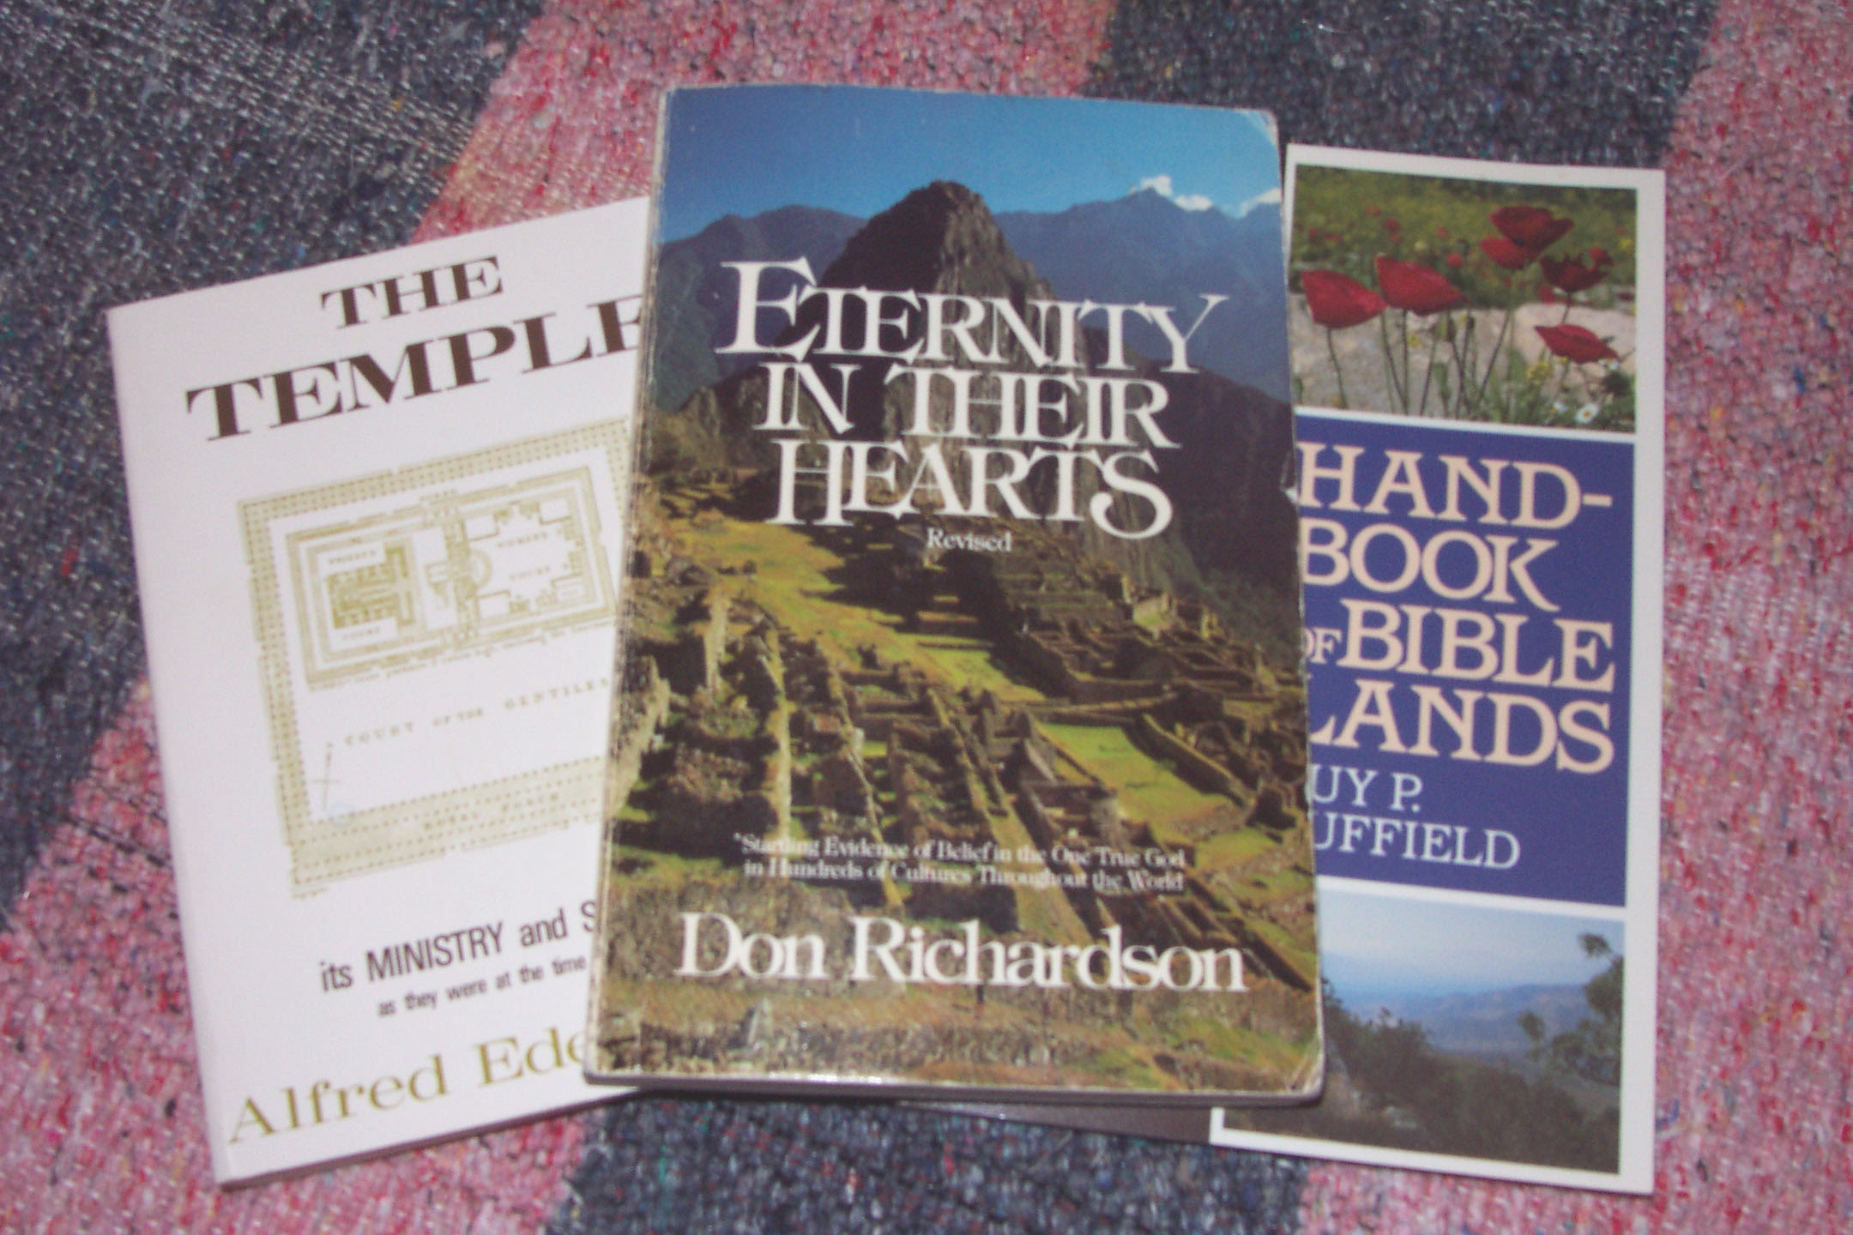
Penopang Wahyu Allah
Program Perjanjian Allah yang tidak bersyarat
Don Richardson, Kekekalan di hati mereka
12
Notes:
Mari kita pikirkan kutipan seorang pengarang Kristen Don Richardson, menulis pengalaman yang luas mengenai misi ... misionaris yang mampu berbicara bahasa lain. Don Richardson menulis, akhir –akhir ini ...dalam bukunya KEKEKALAN DALAM HATI MEREKA ...

Slide 15
Penopang Wahyu Allah:
Program Perjanjian Allah Yang Tidak Bersyarat
secara harafiah, tidak memiliki penopang. Ajaran ini cenderung untuk menyebabkan orang Kristian tidak termotivasi untuk membagikan berkat yang sudah mereka terima tidak hanya untuk bangsa mereka sendiri, akan tetapi untuk semua orang di dunia. (Hal. 163)
Perjanjian Abraham...merupakan tulang punggung Alkitab– bagian dari wahyu khusus. Ajaran yang mengabaikan hal ini,
Don Richardson, Kekekalan di hati mereka
13
2
Notes:
“Perjanjian Abraham...adalah PONDASI dasar Alkitab – penopang wahyu khusus. Pengajaran yang tidak mengakui adanya penopang wahyu khusus, tidak akan dapat menjelaskan wahyu yang Allah berikan.
//// Secara harafiah kita dapat mengilustrasikannya sebagai tidak ada tulang punggung. Dan cenderung untuk meninggalkan kekristenan, akibatnya …
//// …mereka kehilangan berkat yang sudah mereka terima, bukan hanya untuk bangsanya sendiri, tapi juga untuk semua orang di dunia.”

Slide 16
PENOPANG Wahyu Allah
Program Perjanjian Allah yang tidak bersyarat
MENGENAI “DOSA”...
Dalam bahasa Ibrani dan Yunani:
Kelakuan Jahat
Asusila
Pelanggaran
Kejahatan
Kesalahan
Dosa...
LEMBAR KERJA #10
14
8
Notes:
Sekarang mari kita meletakkan semua bagian-bagian dari teka teki Alkitab bersama. Ada beberapa bagian yang akan kita kerjakan. Mulailah dengan Lembar kerja #10.
//// Mulailah dengan beberapa gagasan mengenai kata, DOSA.
//// Baik bahasa Ibrani di perjanjian lama dan bahasa Yunani di perjanjian baru ... keduanya menerjermahkan kata DOSA ... sebenarnya memiliki arti yang lebih luas .
//// KELAKUAN JAHAT …..
//// ASUSILA….
//// PELANGGARAN ..
//// KEJAHATAN ...
//// KESALAHAN …
//// dan DOSA …
Setiap kata tersebut dalam bahasa aslinya mengandung perbuatan yang negatif. Kata “DOSA” adalah kata yang tidak efektif ketika kita membandingkan dengan arti ASLInya yang lebih luas karena kata tersebut dalam bahasa INDONESIA hanya diterjermahkan sebagai : DOSA .

Slide 17
Penopang wahyu Alkitab:
Program Perjanjian Allah Yang tidak bersyarat
TAPI, MUNGKIN
ANDA BERPIKIR …
Fokus ke kata“DOSA”...
Di bahasa Yunani dan Ibrani
…DI MANAKAH
SASARAN ITU?
“tidak mencapai sasaran”
15
2
Notes:
Namun ada terjemahan yang umum dipakai yaitu .
//// ... TIDAK MENCAPAI SASARAN … seperti pemanah yang kehilangan arah dari sasaran yang tepat.
//// Namun mungkin Anda berpikir …dimana atau apa menurut Alkitab ... sasaran tersebut?

Slide 18
PENOPANG wahyu Allah :
Program Perjanjian Allah yang tidak bersyarat
mengenai “DOSA”...
Dalam bahasa Yunani dan Ibrani : “Tidak mencapai sasaran.”
UNTUK TALI PENGUKUR KESEMPURNAAN … LANGSUNG KE ALKITAB (Mat. 5:48)
16
Notes:
Untuk mengetahuinya …kita lihat Alkitab . Disana akan kita temukan sasaran yang Tuhan harapkan untuk menjadi manusia yang sempurna?
//// Setelah semuanya …Yesus berkata, “Jadilah sempurna, sama seperti Bapamu yang di surga juga sempurna .” [Matius 5:48]

Slide 19
NAMA ALLAH YANG MULIA!
ABBA…ADVOCATE…ALMIGHTY…ALPHA…AMEN…ANCIENT OF DAYS…
ANOINTED ONE…APOSTLE AND HIGH PRIEST…ARM OF THE LORD…
AUTHOR OF LIFE…AUTHOR OF OUR FAITH…BEGINNING AND THE END…
BLESSED AND ONLY RULER…BRANCH…BREAD OF LIFE…BREAD OF GOD… BRIDE GROOM…BRIGHT MORNING STAR…CHIEF SHEPHERD…CHOSEN ONE…CHRIST…CHRIST OF GOD…CHRIST THE LORD…CHRIST THE SON OF THE LIVING GOD… COMFORTER…COMMANDER…CONSOLATION OF ISRAEL…CONSUMING FIRE…CORNER STONE…COUNSELOR… CREATOR…DELIVERER…. DESIRED OF ALL NATIONS… DOOR…EL SHADDAI…ETERNAL GOD… EVERLASTING FATHER…EXACT REPRESENTATION OF HIS BEING… FAITHFUL AND TRUE…FAITHFUL WITNESS…FATHER… FIRSTBORN OVER ALL CREATION….FIRST FRUITS… FOUNDATION…FRIEND OF TAX COLLECTORS AND SINNERS…GENTLE WHISPER…GIFT OF GOD…GLORY OF THE LORD…GOD…GOD ALMIGHTY…GOD OVER ALL…GOD WHO SEES ME…GOOD SHEPHERD…GREAT HIGH PRIEST…GREAT SHEPHERD… GUIDE…HEAD OF THE BODY…HEAD OF THE CHURCH…HEIR OF ALL THINGS…HIGH PRIEST FOREVER…HOLY ONE…HOLY ONE OF ISRAEL…HOLY SPIRIT…HOPE …HORN OF SALVATION…I AM…IMAGE OF GOD…IMAGE OF HIS PERSON…IMMANUEL…JEHOVAH…JESUS…JESUS CHRIST OUR LORD…JUDGE…KING…KING ETERNAL…KING OF KINGS…KING OF THE AGES…LAMB OF GOD…LAST ADAM…LAW GIVER…LEADER… LIFE…LIGHT OF THE WORLD…LIKE AN EAGLE…LILY OF THE VALLEY…LION OF THE TRIBE OF JUDAH…LIVING STONE…LIVING WATER…LORD…LORD GOD ALMIGHTY…LORD JESUS CHRIST…LORD OF ALL…LORD OF GLORY…LORD OF LORDS…LORD OUR RIGHTEOUSNESS…LOVE…MAN OF SORROWS…MASTER… MEDIATOR…MERCIFUL GOD…NAZARENE…OFFSPRING OF DAVID…OMEGA…ONLY BEGOTTEN SON…OUR PASSOVER LAMB… OUR PEACE…POTTER…POWER OF GOD…PRINCE OF PEACE… PROPHET…PURIFIER…RABBONI [TEACHER]…RADIANCE OF GOD’S GLORY…REDEEMER…REFINER’S FIRE…RESURRECTION AND THE LIFE…RIGHTEOUS ONE…ROCK…ROOT OF DAVID…ROSE OF SHARON…RULER OF GOD’S CREATION…RULER OF THE KINGS OF THE EARTH…RULER OVER ISRAEL…SAVIOR…SCEPTER OUT OF ISRAEL…SEED…SERVANT…SHEPHERD AND OVERSEER OF YOUR SOULS…SHIELD…SON OF DAVID…SON OF GOD…STAR OUT OF JACOB…STONE…SON OF RIGHTEOUSNESS… TEACHER…TRUE LIGHT…TRUTH…VINE…WISDOM OF GOD…WONDERFUL COUNSELOR…WORD…WORD OF GOD.
YESUS
KRISTUS TUHAN
KRISTUS TUHAN
KRISTUS TUHAN
Mary Foxwell Loeks, The Glorious Names of God
PEDOMAN BELAJAR #11
APAKAH KITA MENCAPAI SASARAN ATAU TIDAK?
17
8
Notes:
19
(Istilah Nama TUHAN)
Dengan Lembar Kerja # 11…bagaimana Anda dapat mengerti dimensi KESEMPURNAAN ? cukup dengan melihat kepada nama Allah di Alkitab … nama , syarat-syarat dan ungkapan-ungkapan yang Ia gunakan dalam referensi kepada Dirinya. Daftar itu memberikan kita ide bagus untuk meningkatkan tingkah laku yang diharapkan pada diri kita . Dan, tentu saja, diantara lusinan istilah nama Allah di Alkitab … adalah …
//// ….MAHA KUASA…
//// ….PENGASIH…
//// ….SETIA DAN BENAR…
//// ….DOMBA ALLAH…
//// ….KEBAJIKAN…
//// ….KEBENARAN…
//// ….DAN NAMA ATAS SEGALA NAMA …KRISTUS TUHAN…YESUS Sendiri!
Ada beberapa dimensi harapan …dimana tidak ada dari kita yang dapat membandingkan. Lalu pertanyaan yang tinggal …
//// APAKAH KITA MENCAPAI SASARAN ATAU TIDAK? Itulah sebabnya kita membutuhkan JURU SELAMAT …Kristus Tuhan .

Slide 20
PENOPANG dari Wahyu Allah:
Program Perjanjian Allah yang Tidak bersyarat
Mengenai “DOSA”...
Siapa yang dapat memenuhi kriteria ini …?
Paulus menyimpulkan-
nya dengan tepat di Roma 3:23...
18
1
Notes:
Pertanyaan lain : Siapa yang mengukur kriteria tersebut ? Bagaimana hidup kita dapat bertahan di dunia ini tanpa SALAH SASARAN ?
//// Kita memiliki jawabannya. Paulus menyimpulkan dengan tepat dalam Roma 3:23...

Slide 21
"...semua orang berdosa
dan kehilangan
kemuliaan Allah."
19
Notes:
Roma 3:23 Karena semua orang telah berbuat dosa dan telah kehilangan kemuliaan Allah.

Slide 22
PENOPANG dari Wahyu Allah:
Program Perjanjian Allah yang tidak bersyarat
KONTRAK
PERJANJIAN
KONTRAK
KEHENDAK
KEHENDAK
PERJANJIAN SAH
PERJANJIAN
PERJANJIAN SAH
LAMA
KEHENDAK
BARU
PERJANJIAN SAH
PERJANJIAN SAH
LEMBAR KERJA #12
KONTRAK
PERJANJIAN
20
19
Notes:
Sekarang muncul teka teki yang lain ... Alat Bantu Pelajaran #12…satu hal dari beberapa kata-kata yang tidak dapat diganti. Dimulai dengan KEHENDAK ....lalu
//// KONTRAK...diikuti oleh
//// PERJANJIAN (Testament) …pada akhirnya
//// PERJANJIAN SAH (Covenant).
Setiap syarat-syarat ini memiliki arti nya sendiri
Kenyataannya,
//// KONTRAK DAN PERJANJIAN tidak dapat ditukar ...sebagaimana dengan
//// PERJANJIAN dan KEHENDAK ...lalu
//// KEHENDAK dan KONTRAK...dan akhirnya ...setiap orang ...
//// KONTRAK,
//// PERJANJIAN dan
//// KEHENDAK …adalah syarat yang tidak dapat diganti dengan
//// PERJANJIAN SAH.
Jadi ada sejumlah besar kontrak dan nuansa yang sah yang dibawa bersama-sama pada keempat istilah ini. Dengan kata lain, menurut kamus, kita bisa memanggil bagian dari Alkitab kita ... hal yang LAMA mengenai
//// ….KEHENDAK …
//// ….PERJANJIAN SAH...atau
//// ….KONTRAK…
Hal yang sama…kita mengacu dari Tuhan mengenai hal yang BARU dari …
//// ….KEHENDAK
//// ….PERJANJIAN SAH atau
//// …KONTRAK
Syarat-syarat yang tidak dapat diganti yang memberikan pengetahuan yang dalam dan penyusunan sah dari TUHAN dengan ciptaanNya . Dengan semua kemungkinan ini …itu adalah keputusan dari penerjermah yang lebih awal dengan menggunakan kata PERJANJIAN …memberikan kita
//// PERJANJIAN LAMA dan
//// PERJANJIAN BARU .
Lalu...dengan ide perjanjian Alkitab dan kontrak di hati ...pikirkanlah…

Slide 23
PENOPANG wahyu Allah :
Program Perjanjian Allah yang tidak bersyarat
PERJANJIAN SAH DAN KONTRAK PADA JAMAN PURBAKALA
21
Notes:
…situasi sosial atau keuangan di waktu kuno tersebut dimana perjanjian dan kontrak adalah bagian menyolok dari pidato sipil . Contoh : perjanjian purbakala, situasi ini …

Slide 24
PENOPANG dari Wahyu Allah:
Program Perjanjian Allah yang tidak bersyarat
PERJANJIAN PURBAKALA
LEMBAR KERJA #13
22
1
Notes:
…dengan Lembar Kerja 13 di tangan …anggap Anda memiliki kawanan domba…namun Anda juga membutuhkan tambahan tanah untuk memberi makan kepada kawanan domba itu.
//// Dengan kata lain, teman anda memiliki tanah yang sangat luas dan cukup untuk memenuhi keperluanmu.
Bagaimana Anda mengaturnya?
Satu dari keempat cara tersebut …

Slide 25
PENOPANG dari Wahyu Alkitab :
Program Perjanjian Allah yang tidak bersyarat
PERJANJIAN PURBAKALA
• TANGAN
23
Notes:
PERJANJIAN TANGAN yang kuno… hanya berjabat tangan …pengertian dasar antara dua orang – datang tepat waktu.

Slide 26
Rut 4:7
PENOPANG Wahyu Allah :
Program Perjanjian Allah Yang tidak bersyarat
PERJANJIAN PURBAKALA
• TANGAN
• SANDAL
24
Notes:
Dengan simbol permanen …walau bersifat sementara…PERJANJIAN SEPATU...sebagai simbol perjanjian , tiap pihak tukar sandal, di mana di setujui bersama… sepanjang perjanjian dalam pengaruh. Untuk membatalkannya, dengan mudah kita mengembalikan sandalnya, dan ia setuju maka segala sesuatu kembali ke situasi aslinya.

Slide 27
Imamat. 2:13; Bilangan. 18:19; 2 Korintus 13:5
PENOPANG Wahyu Allah :
Program Perjanjian Allah yang tidak bersyarat
PERJANJIAN PURBAKALA
• TANGAN
• SANDAL
• GARAM
25
Notes:
Lalu … PERJANJIAN GARAM… bentuk kontrak yang lain , yang ini membutuhkan komitmen yang lebih dari pada perjanjian sepatu. Tiap pihak setuju pada persetujuan akan sejumlah garam yang dibawa orang. Ide di sini mengartikan bahwa sekali persetujuan berakhir … untuk mengembalikan garam itu sangat sulit, walau teorinya hal tersebut mungkin. Dan juga, garam digunakan pada waktu kuno sebagai alat untuk mensahkan persetujuan. Kontrak ini dapat diabaikan.

Slide 28
Kejadian 15:9-21
PENOPANG Wahyu Alkitab :
Program Perjanjian Allah yang tidak bersyarat
[Tuhan] datang dan membuat (lit. “memotong”) perjanjian formal dengan Abraham. Sejak Allah bersumpah (menegaskan perjanjian), “Ia bersumpah atas diri Nya” (Ibrani 6:13). Dengan kata lain ini adalah perjanjian sepihak. Perjanjiannya yakin secara absolut.”
Walvoord/Zuck, The Bible Knowledge Commentary
Perjanjian Purbakala
• TANGAN
• SANDAL
• GARAM
• DARAH
“PERJANJIAN DARAH”: MENGIKAT HINGGA KEMATIAN SALAH SATU PIHAK “PENANDATANGAN”!
X
X
26
5
Notes:
Sekarang kita tiba pada perjanjian kuno atau persetujuan kontrak keseluruhan. Ini lah yang kita sebut sebagai PERJANJIAN DARAH.
//// Tiap pihak memilih binatang, tergantung pada kekayaan seseorang …
//// Tiap pihak membunuh binatang, meletakkan separuh di atas tanah dengan bagian lain yang dibatasi dengan pemisah,
//// …dan lalu bersebelahan kita berjalan di antara kedua binatang tersebut…Unik? Ya karena darah sudah diteteskan di atas kepentingan bersama.
//// PERJANJIAN DARAH mengikat hingga kematian salah satu pihak! Dengan kata lain, tidak ada yang dapat membatalkan perjanjian berdarah.
//// Mengapa ditekankan ? Pandangan sekilas dari peristiwa di Peristiwa antara Abraham dan Allah : “[Allah] turun dan membuat atau secara harfiah MEMOTONG … perjanjian formal dengan Abraham (Perjanjian Abraham.) Sejak Allah bersumpah ” (menegaskan perjanjian Abraham) sumpah yang terbesar, ‘Ia bersumpah demi diriNya sendiri’ (Ibrani 6:13). Dengan kata lain ini adalah perjanjian sepihak. Jadi janjinya yakin secara absolut. ”

Slide 29

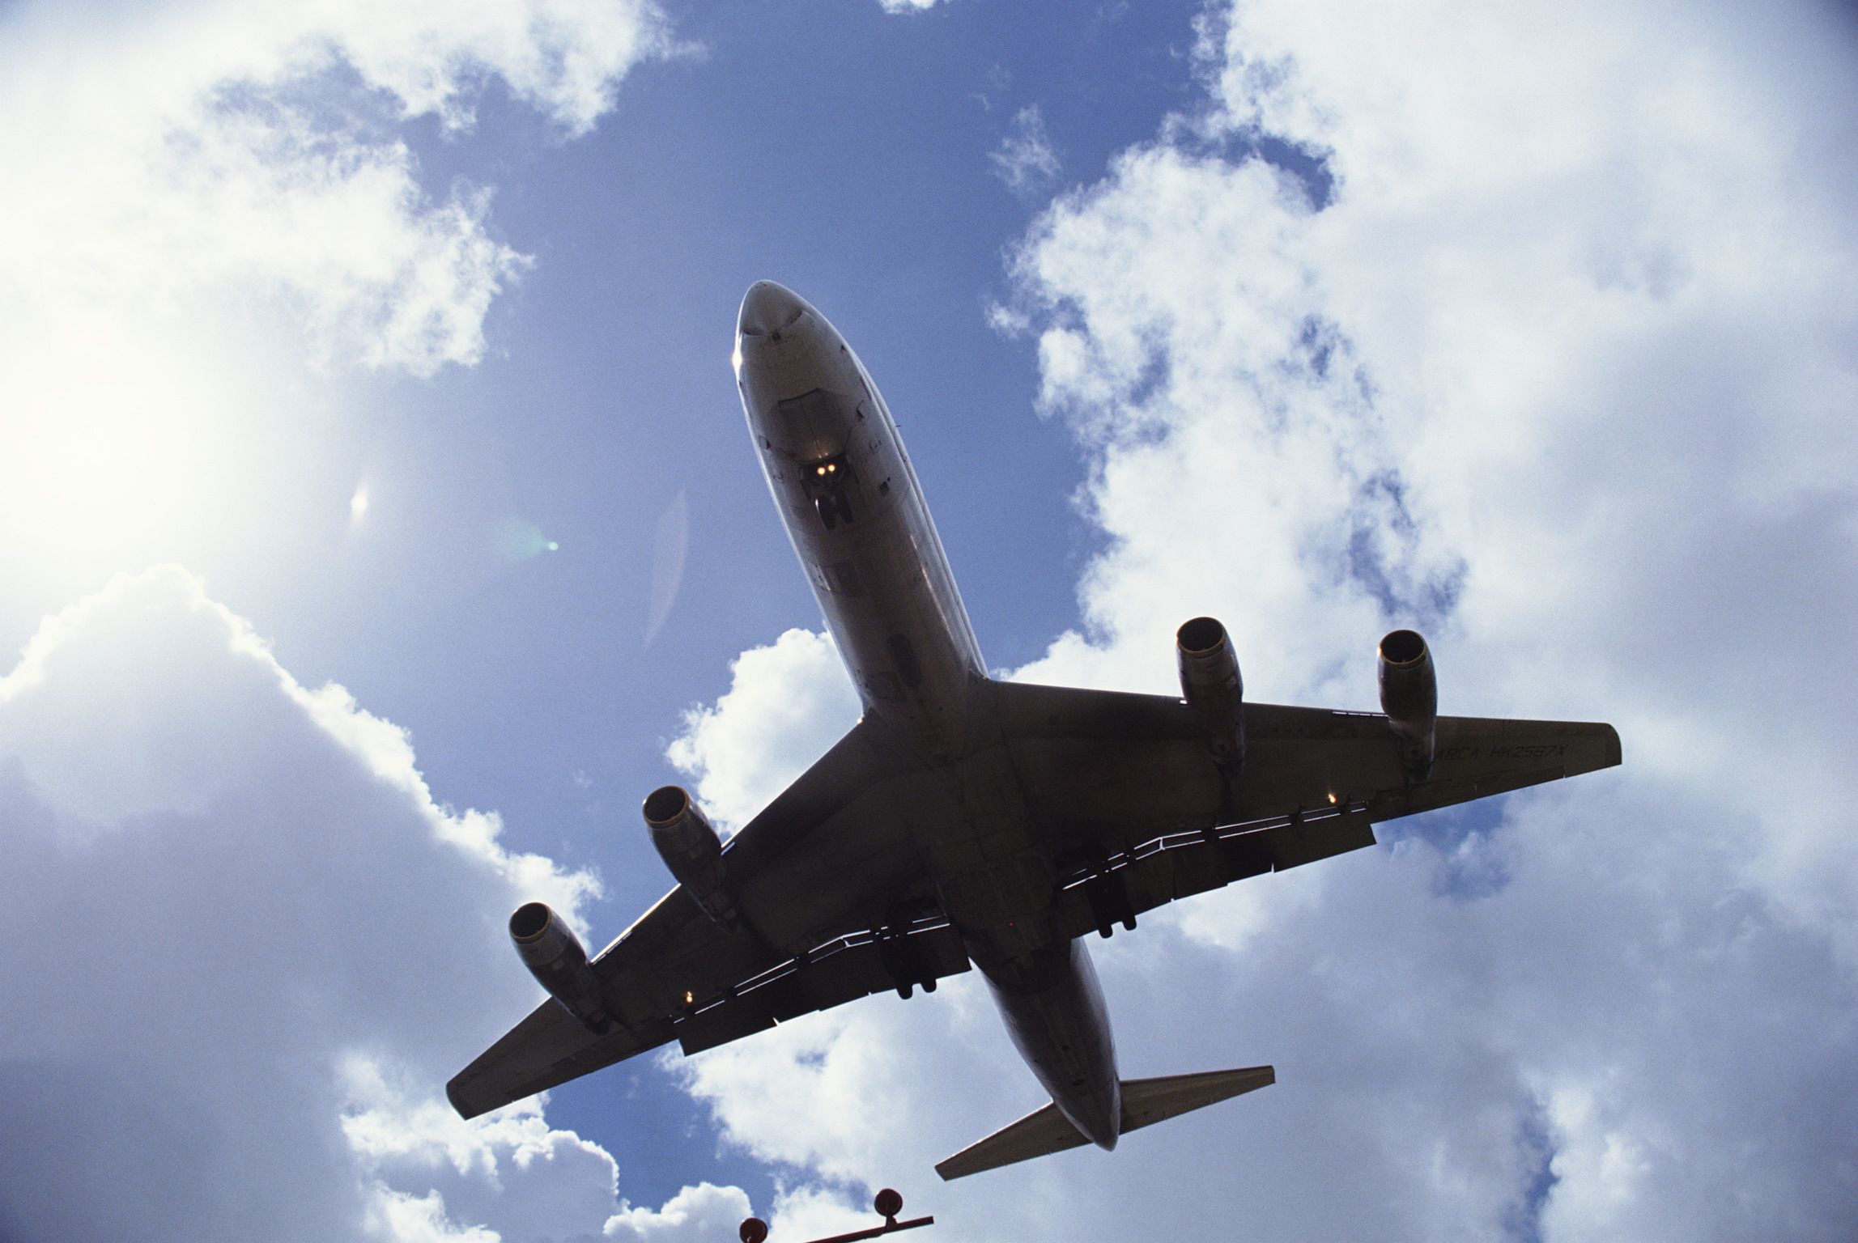
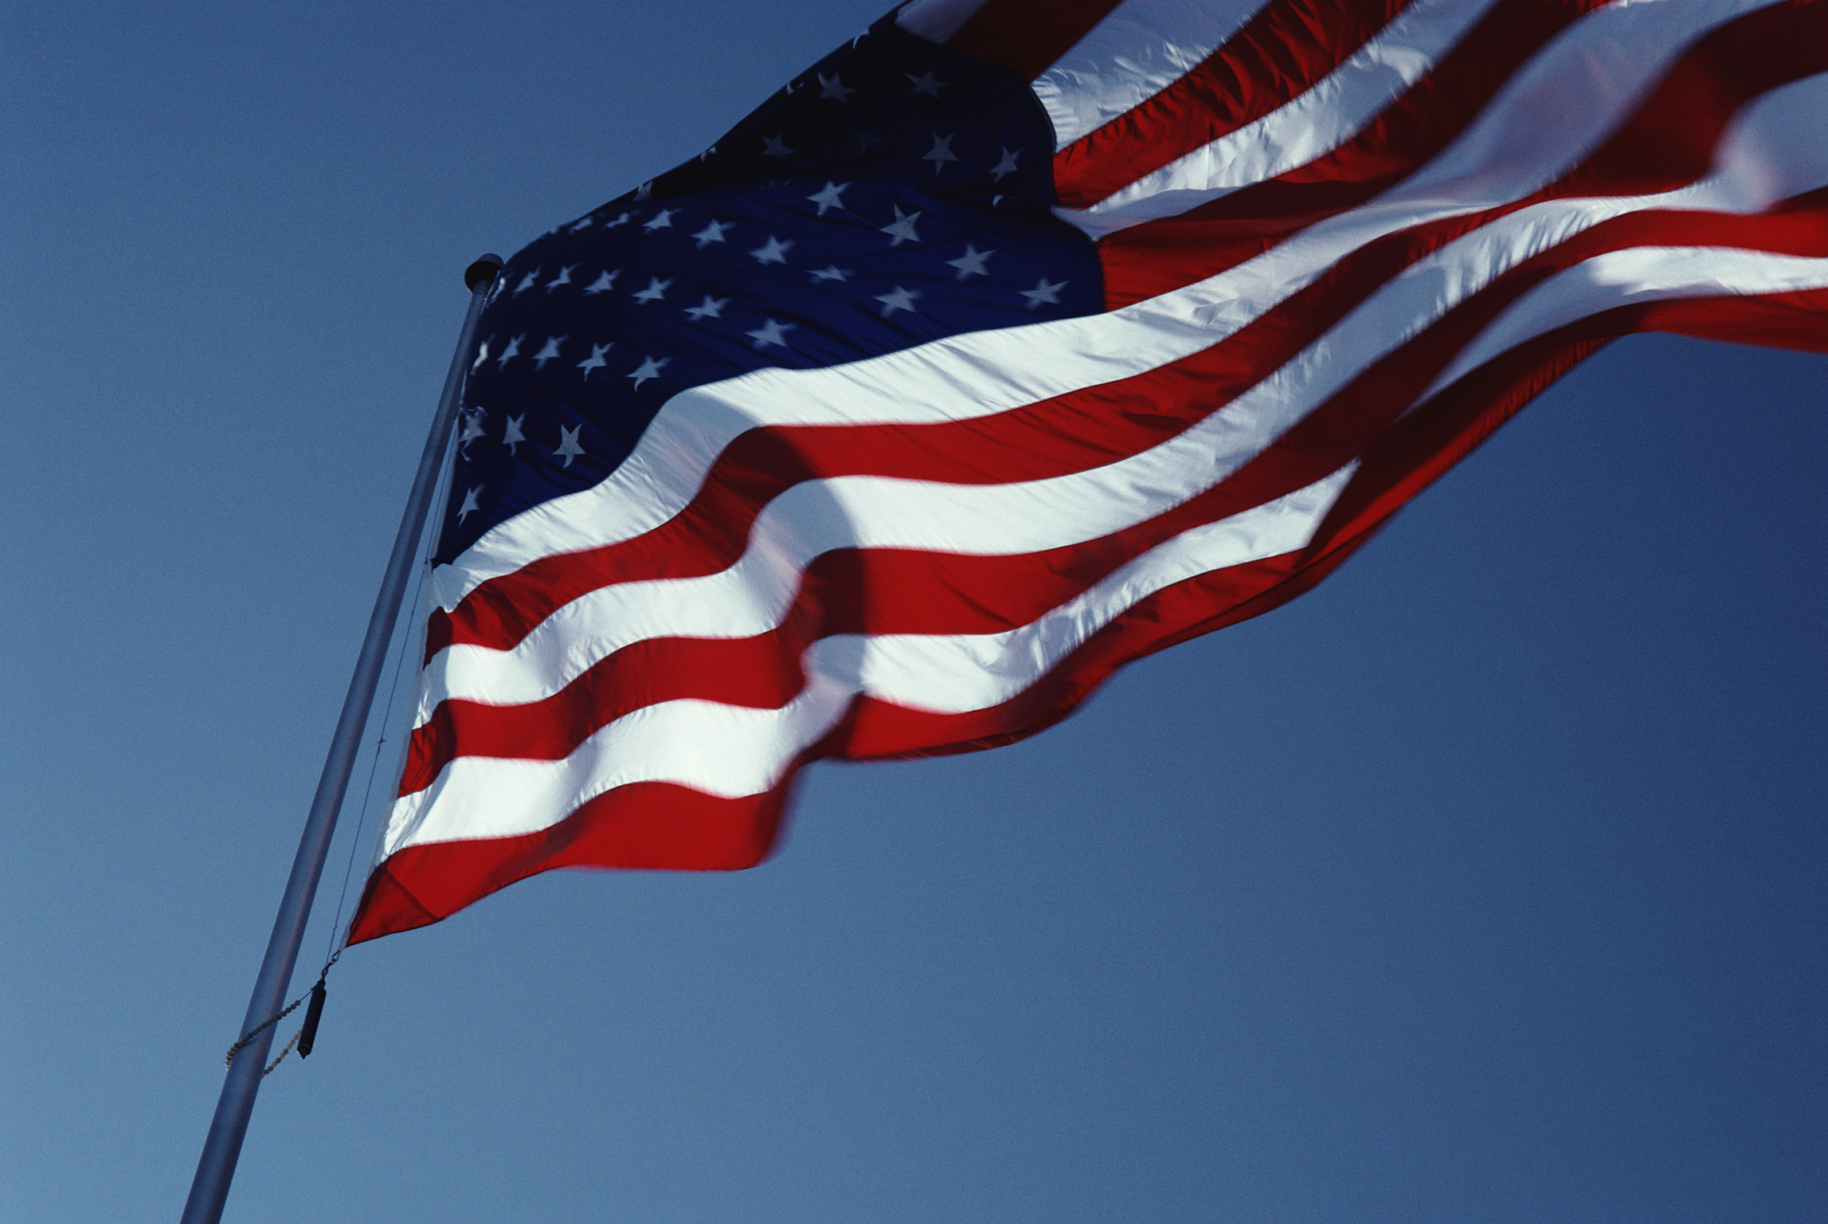

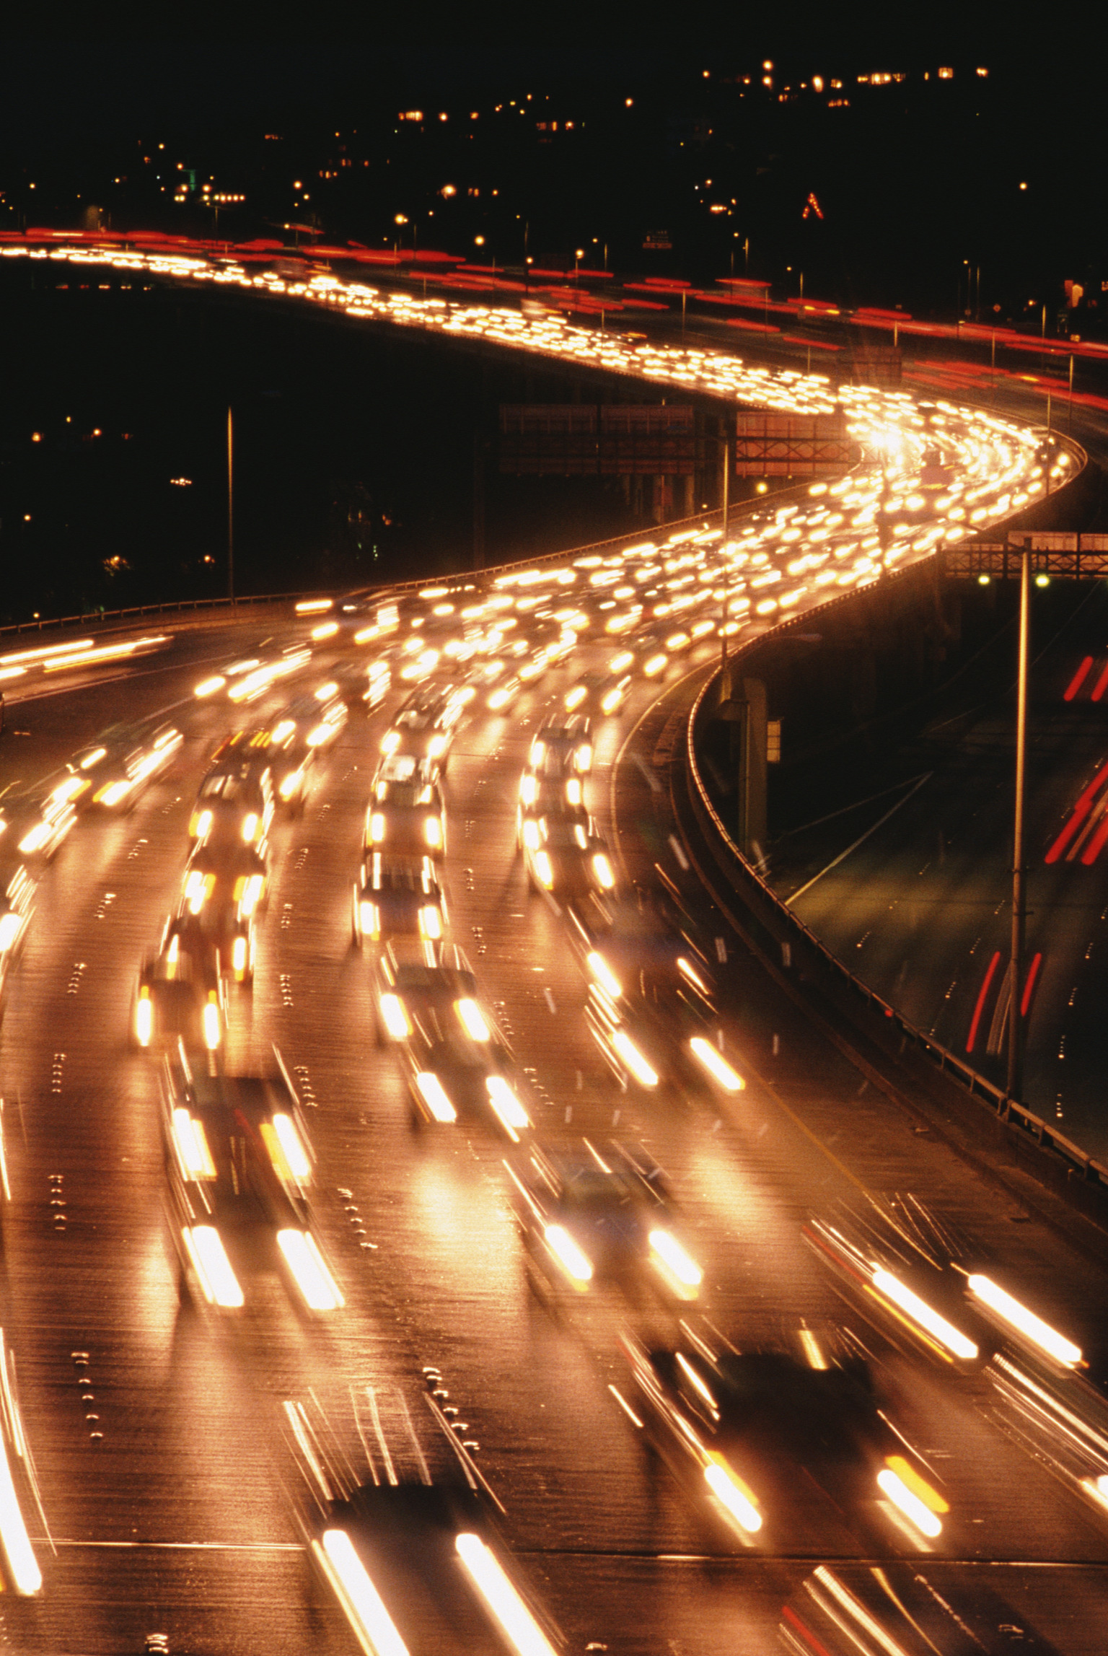
SIAPA YANG MENOPANG SEMUA INI?
27
1
Notes:
GAMBAR BESAR DI PERLIHATKAN PADA DUNIA YANG SEMENTARA …….
Sekarang adalah bagian yang membingungkan …….
Diperlihatkan sejumlah tanda-tanda dan peristiwa-peristiwa umum yang terjadi di Amerika Serikat di waktu-waktu ini dalam sejarah dunia.
….Dan kebesaran dari Amerika Serikat akan bangunannya di Washington D.C.
Dengan semua aspek yang beragam dari kehidupan kita yang sementara ….
//// ….muncul pertanyaan : apakah ada satu konsep umum yang menopang ini semua ? Apakah ada ide yang menggaris bawahi atau prinsip dasar yang menjelaskan semua ini – seperti contoh, Amerika Serikat – bersama dengan semua yang kita panggil – dalam kasus ini – kebangsaan ?

Slide 30
PARLEMEN AMERIKA PENOPANG dari kehidupan Amerika
28
Notes:
Kita dapat mengatakan bahwa konstitusi Amerika Serikat dapat dianggap sebagai tulang punggung dari kehidupan di Amerika. Ini adalah dokumen legal… bukan hanya alat pengantar, tentunya. Bagaimana pun melalui sejarah yang tertulis bahwa dokumen mencatat Amerika Serikat dan cara kehidupannya … lewat perang dan lewat jalan damai ...waktu baik dan buruk ….dokumen tentang pengertian umum diantara semua orang Amerika.

Slide 31
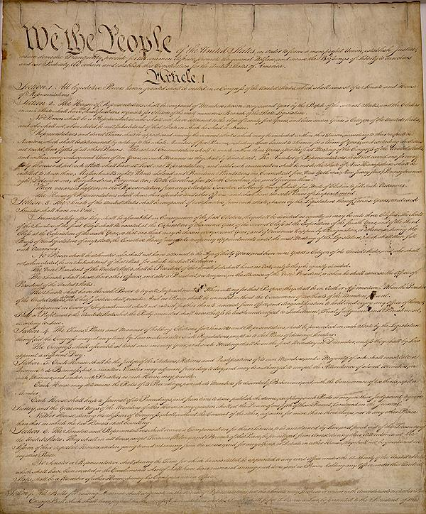
DOKUMEN LEGAL ATAS PERSETUJUAN RAKYAT DAN PEMERINTAH !
PARLEMEN AMERIKA PENOPANG dari kehidupan Amerika
29
1
Notes:
Apakah semua dokumen legal ...konstitusi A.S … adalah secara unik berbeda dari yang kita tahu …corak hidup bangsa yang juga berbeda secara unik dari apa yang kita ketahui hari ini.
JADI … KONSTITUSI BANGSA ADALAH
//// DOKUMEN LEGAL ATAS PERSETUJUAN ANTARA RAKYAT DAN PEMERINTAH MEREKA.

Slide 32
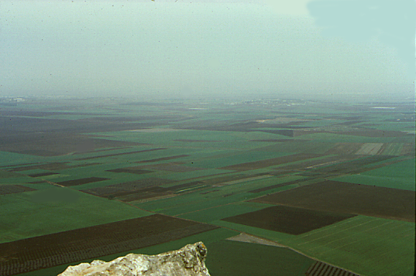
Panggilan
KADES BARNEA
S - D - S
INJIL
40
SINAI
SURAT-SURAT
YERIKHO
TANAH DIBAGI
430
KELUARAN
GEREJA
70 TAHUN
ISRAEL
NABI-NABI
Y - E
KISAH PARA RASUL
PERBUDAKAN
HAKIM-HAKIM
YUDEA
350
T - B - B
I - I
WAHYU
12 SUKU
M - S - U
Z - E - N
5 KOTBAH
3 JALUR...
9.65.05a.
© 2006 TBBMI
30
Notes:
Mari pikirkan tentang konsep Alkitab, gagasan, bangsa, peristiwa-peristiwa … semuanya adalah bagian utama dari INTISARI ALKITAB dan kronologi singkat … periode Alkitab dan cerita yang kita pindahkan sejak awal ….[PENYELESAIAN LANGSUNG…]

Slide 33
Panggilan
KADES BARNEA
S - D - S
INJIL
40
SINAI
SURAT-SURAT
YERIKHO
TANAH DIBAGI
430
DAN...
GEREJA
KELUARAN
70 TAHUN
PELAYANAN TUHAN YESUS KRISTUS
ISRAEL
NABI-NABI
Y - E
KISAH PARA RASUL
PERBUDAKAN
HAKIM-HAKIM
YUDEA
350
T - B - B
I - I
WAHYU
12 SUKU
M - S - U
Z - E - N
5 KOTBAH
3 JALUR...
9.65.05a.
© 2006 TBBMI
31
Notes:
33
…mencakup puncak dari pelayanan Tuhan Yesus Kristus! Sekarang muncul pertanyaan lain …

Slide 34
Panggilan
KADES BARNEA
S - D - S
INJIL
40
SINAI
SURAT-SURAT
YERIKHO
TANAH DIBAGI
430
DAN...
GEREJA
KELUARAN
70 TAHUN
PELAYANAN TUHAN YESUS KRISTUS
ISRAEL
NABI-NABI
Y - E
KISAH PARA RASUL
PERBUDAKAN
HAKIM-HAKIM
YUDEA
350
T - B - B
APAKAH ADA HUBUNGANNYA DENGAN SEMUA KEJADIAN INI?
I - I
WAHYU
12 SUKU
M - S - U
Z - E - N
5 KOTBAH
3 JALUR...
9.65.05a.
© 2006 TBBMI
32
Notes:
34
Apakah ada juga, hubungan, prinsip gabungan, atau mungkin DOKUMEN LEGAL yang menyatukan semua peristiwa Alkitab? Tentu saja ada!

Slide 35
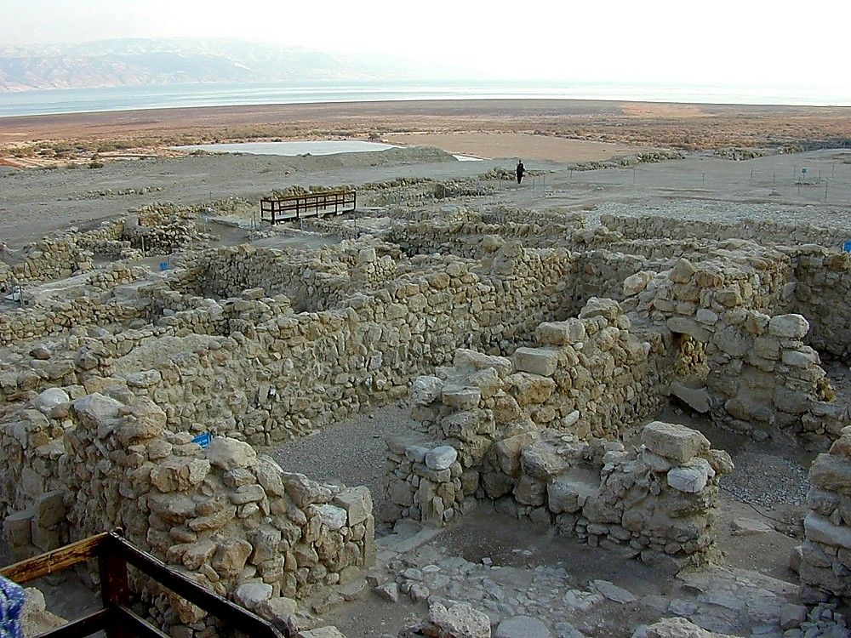
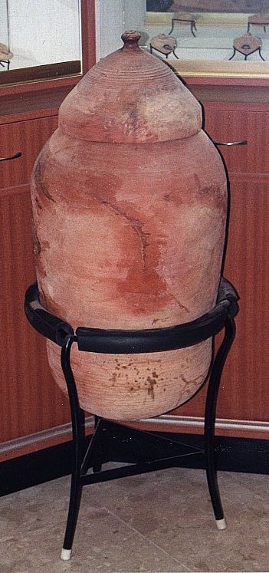
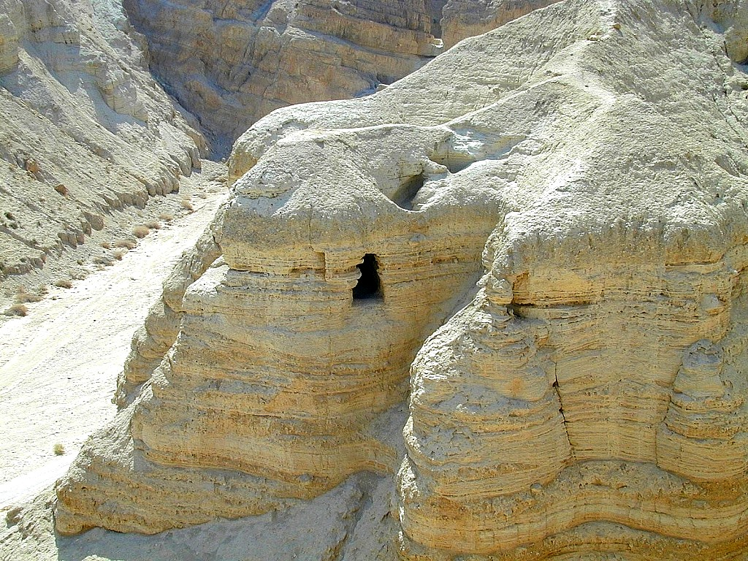
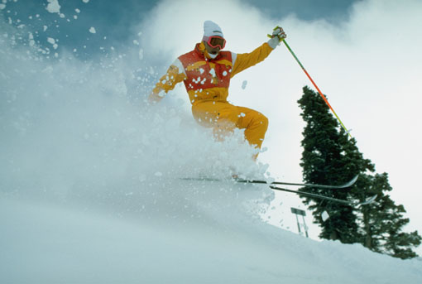
MENYEMBUNYIKAN GULUNGAN KITAB LAUT MATI
RUNTUHNYA SEJARAH PURBAKALA, MASYARAKAT KAUM ESSEN DI PANTAI LAUT MATI
33
2
Notes:
Pertama… buatlah kerangka percakapan mengenai hal ini . Ada keruntuhan yang kuno dari Qumran, komunitas Essen- sekte dari Yahudi ekstrim – yang tinggal di pantai di pinggir Laut Mati dekat dengan Yerusalem. Beberapa ahi teologi percaya bahwa Yohanes Pembaptis adalah anggota dari komunitas ini.
//// Essen dikenal memiliki tulisan tangan Kitab Suci Yahudi. Sebagaimana Palestina dikuasai oleh Roma, semangat Essen mengikuti Kitab Suci dari komunitas … bersembunyi di sepanjang grup-grup dalam gua ….
//// …memelihara mereka dalam bejana keramik seperti ini. Dan mereka tinggal di sana –– di dalam gua-gua –– tidak diganggu sampai 1947 ketika mereka ditemukan oleh anak gembala yang mencari dombanya yang tersesat.

Slide 36
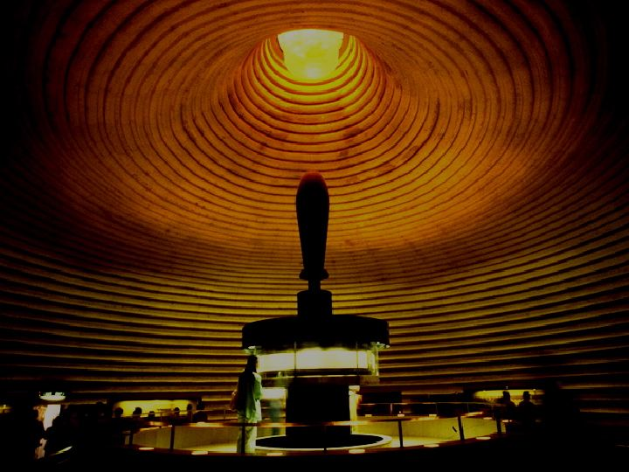
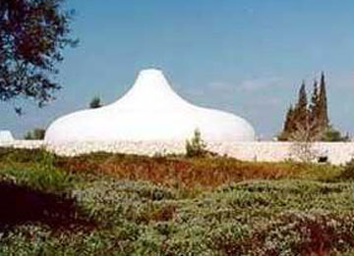
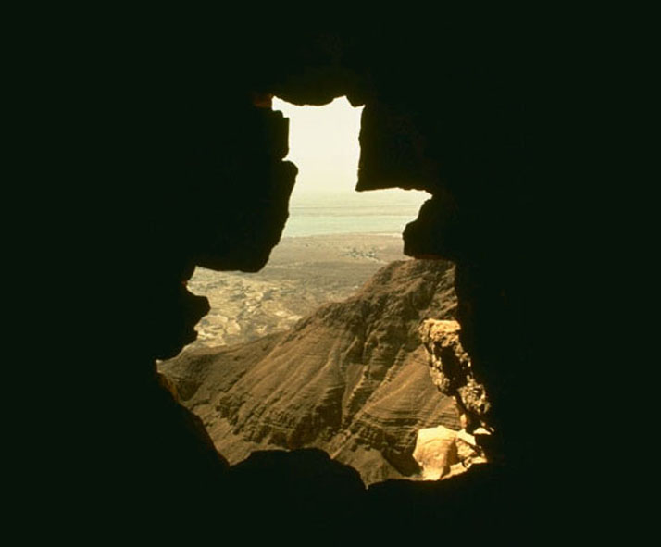
Tempat keramat untuk buku, Museum Nasional Israel, Yerusalem, Israel
9.65.05a.
2
©2006 TBBMI
34

Slide 37
Tempat keramat untuk buku, Museum Nasional Israel, Yerusalem, Israel
Di dalam Tempat keramat untuk buku
9.65.05a.
©2003 TBBMI
35
Notes:
Lalu…dengan latar belakang dari Tempat keramat untuk buku di Yerusalem, mari mengangkat pengertian legal Alkitab dan perjanjian antara Allah dan manusia. …sebagaimana diturunkan kepada kita dalam bentuk TULISAN dan disajikan dalam halaman-halaman kitab suci.

Slide 38
PERJANJIAN
ABRAHAM
LEMBAR KERJA #14
9.65.05a.
1
©2006 TBBMI
36
Notes:
Anak Panah dari layar akan menuntun kita ke
//// Lembar Kerja #14…
//// ….sebagaimana kita membangun struktur pemikiran kita …pertama… PERJANJIAN ABRAHAM.

Slide 39
PERJANJIAN
ABRAHAM
PENOPANG
Wahyu Allah:
Program Perjanjian Allah yang tidak bersyarat Bermula Di Sini.
9.65.05a.
©2006 TBBMI
37
Notes:
Ini adalah “TULANG PUNGGUNG WAHYU ALKITAB ” dari Richardson. PROGRAM PERJANJIAN ALLAH TAK BERSYARAT MULAI DI SINI!
Perjanjian besar ABRAHAM.... program perjanjian Allah yang tak bersyarat atas sejarah akan diumumkan ke dalam dua bagian …

Slide 40
Panggilan Abraham Kej 12:1-3
PERJANJIAN
ABRAHAM
Perjanjian Kejadian Kej 15:9-18
PENOPANG
Wahyu Allah:
Program Perjanjian Allah yang tidak bersyarat Bermula Di Sini.
9.65.05a.
2
©2006 TBBMI
38
Notes:
Acuan pedoman belajar oleh anak panah di kiri…
Perjanjian Abraham berasal dari dua lokasi yang berbeda di Peristiwa …
//// Pertama …Abraham menerima PANGGILAN nya yang terkenal – dengan tiga janji –– di Kejadian 12:1-3. Ingat kerangka ini : sekitar tahun 2000 S.M.
//// Lalu di Kejadian 15:9-18, Perjanjian aktual disajikan …dalam bentuk PERJANJIAN DARAH …seperti yang sudah digambarkan …. –– menandai PERJANJIAN aktual atau kontrak antara dirinya sendiri dan Abraham.
Lalu …apakah ada keunikan dari perjanjian itu ?

Slide 41
Kejadian 12: 1-3
PERJANJIAN ABRAHAM
¹ Tuhan berkata kepada Abraham,
“tinggalkan negerimu, orang2 mu dan rumah bapamu dan pergilah ke negeri yang akan aku tunjukkanmu.
TANAH
²“Aku akan menjadikanmu bangsa yang besar dan Aku akan memberkatimu;
Aku akan membuat namamu menjadi besar, dan engkau akan menjadi berkat
BENIH
ABRAHAM
PANGGILAN
T - B - B
³ Aku akan memberkati mereka yang
memberkatimu,
dan mengutuk mereka yang mengutuk mu;
dan semua bangsa di bumi
akan diberkati melalui kamu.”
I - I
Y - E
12
BERKAT
39
8
Notes:
Bacalah semua Perjanjian antara Allah dan Abraham sebagaimana sudah kita pelajari sebelumnya … dari Kejadian 12: 1-3...
//// ….T-B-B di buku ARSIP ABRAHAM . Bacaan ayat …
//// 1 “ Tuhan Allah berkata kepada Abraham,
“Tinggalkan negerimu, bangsamu dan rumah bapamu, dan pergilah ke negeri yang akan Aku tunjukkan kepadamu.
//// INI ADALAH TANAH PERJANJIAN KEPADA KETURUNAN ABRAHAM .
//// 2“Aku akan menjadikanmu bangsa yang besar
dan Aku akan memberkatimu
Aku akan menjadikan namamu besar,
Dan engkau akan menjadi berkat bagi bangsa-bangsa.
//// INI ADALAH PERJANJIAN BENIH, ATAU GARIS BESAR DARI KETURUNANMU, YANG DATANG DARI DIA.
//// 3 Aku akan memberkati mereka yang memberkatimu,
dan mengutuk mereka yang mengutukmu;
dan semua bangsa di bumi
akan diberkati melalui engkau.”
//// INI ADALAH BERKAT, BAGIAN DARI JANJI YANG JAUH MELAMPAUI GARIS ABRAHAM… KELUAR KE SETIAP ORANG DI BUMI HINGGA HARI INI !
//// Point unik dari perjanjian adalah ... T…B…B… disajikan kepada Abraham
TANAH....BENIH...DAN BERKAT.

Slide 42
PERJANJIAN ABRAHAM
Panggilan ke Abraham Kej 12:1-3
Perjanjian Kej: 15:9-18
TANAH
BENIH
BERKAT
Kej 12:1
Kej 12:2
Kej 12:3
PENOPANG wahyu Allah
9.65.05a.
2
©2006 TBBMI
40
Notes:
Jadi… garis besarnya … tanah yang dijanjikan di Kejadian 12:1...
//// Aspek BENIH yang terdapat di Kejadian 12:2...
//// Dan kata BERKAT di Kejadian 12:3.

Slide 43
Kejadian 12: 1-3
JANJI-JANJI KEPADA ABRAHAM
¹ “ Tuhan berkata kepada Abraham,
“Tinggalkanlah negerimu , bangsamu dan, rumah bapamu dan pergilah ke negeri yang kutunjukkan kepadamu.
²“Aku akan menjadikanmu bangsa yang besar dan Aku akan memberkatimu;
Aku akan menjadikan namamu besar ,
dan engkau akan menjadi saluran berkat.
³ Aku akan memberkati mereka yang memberkatimu dan mengutuk mereka yang mengutukmu; dan semua bangsa di bumi
akan diberkati melalui engkau.
Lihatlah kata kata ini sekali lagi …
41
Notes:
Sekarang pandang secara singkat ke ayat-ayat tersebut sekali lagi. Dua pertanyaan muncul …

Slide 44
Kejadian 12: 1-3
JANJI KEPADA ABRAHAM
¹ “ Tuhan berkata kepada Abraham,
“Tinggalkanlah negerimu , bangsamu dan, rumah bapamu dan pergilah ke negeri yang kutunjukkan kepadamu.
²“Aku akan menjadikanmu bangsa yang besar dan Aku akan memberkatimu;
Aku akan menjadikan namamu besar ,
dan engkau akan menjadi saluran berkat.
³ Aku akan memberkati mereka yang memberkatimu dan mengutuk mereka yang mengutukmu; dan semua bangsa di bumi
akan diberkati melalui engkau.
Apakah kita hanya menilainya sebagai nilai mutlak?
42
Notes:
PERTAMA … apakah kita menilainya sebagai nilai mutlak …tepatnya apa yang mereka katakan atau mereka maksudkan ?

Slide 45
Kejadian 12: 1-3
JANJI KEPADA ABRAHAM
¹ “ Tuhan berkata kepada Abraham,
“Tinggalkan negerimu, bangsa mu dan rumah bapa mu , dan pergilah ke tanah yang aku tunjukkan kepadamu.
²“Aku akan menjadikanmu bangsa yang besar
dan Aku memberkatimu ;
Aku menjadikan Namamu besar ,
dan engkau akan menjadi berkat.
³ Aku akan memberkati mereka yang memberkatimu ,
dan mengutuk mereka yang mengutuk engkau ;
dan semua bangsa di bumi
akan diberkati melalui kamu.”
43
Notes:
Kita diberitahu dengan jelas … Tuhan menjanjikan Abraham dan keturunannya TANAH MILIK MEREKA…BANGSA YANG BESAR …DAN, MELALUINYA, BERKAT KEPADA SEMUA KELUARGA DI MUKA BUMI !

Slide 46
Kejadian 12: 1-3
JANJI KEPADA ABRAHAM
¹ “ Tuhan berkata kepada Abraham,
“Tinggalkan negerimu, bangsa mu dan rumah bapa mu , dan pergilah ke tanah yang aku tunjukkan kepadamu.
²“Aku akan menjadikanmu bangsa yang besar
dan Aku memberkatimu ;
Aku menjadikan Namamu besar ,
dan engkau akan menjadi berkat.
³ Aku akan memberkati mereka yang memberkatimu ,
dan mengutuk mereka yang mengutuk engkau ;
dan semua bangsa di bumi
akan diberkati melalui kamu.”
Apakah Firman ini masih berlaku saat ini seperti pada zaman Abraham?
Sebaliknya…Jika tidak… bagian lain mana dari catatan Alkitab yang disisihkan karena sudah dianggap tidak sah?
44
1
Notes:
Apakah kata-kata ini masih sah sampai hari ini seperti zaman Abraham …seperti 4000 tahun yang lalu seperti pertama kali dinyatakan?
Tentu, Anda harus menjawabnya ……
Dari hati dan intelektualmu ! Jawaban kami kepada pertanyaan itu memiliki implikasi yang dalam terhadap iman kita pada FIRMAN TUHAN yang tidak pernah gagal … karena
//// Sebaliknya… kalau tidak bagian lain dari Alkitab juga akan dianggap sudah tidak berlaku ?

Slide 47
Kejadian 12: 1-3
JANJI KEPADA ABRAHAM
¹ “ Tuhan berkata kepada Abraham,
“Tinggalkan negerimu, bangsa mu dan rumah bapa mu , dan pergilah ke tanah yang aku tunjukkan kepadamu.
²“Aku akan menjadikanmu bangsa yang besar
dan Aku memberkatimu ;
Aku menjadikan Namamu besar ,
dan engkau akan menjadi berkat.
³ Aku akan memberkati mereka yang memberkatimu ,
dan mengutuk mereka yang mengutuk engkau ;
dan semua bangsa di bumi
akan diberkati melalui kamu.”
YA!
YA , LALU … APAKAH ADA HAL LAIN DI SINI ?
45
1
Notes:
Pertanyaan kedua : Apakah ada sesuatu yang lain yang bekerja disini ?
//// Tentu saja, YA!

Slide 48
PERJANJIAN ABRAHAM
Panggilan ke Abraham Kej 12:1-3
Perjanjian Kej 15:9-18
KEKAL
Kej 13:15
TANAH
BENIH
BERKAT
Kej 12:1
Kej 12:2
Kej 12:3
PENOPANG dari Wahyu Alkitab
9.65.05a.
©2006 TBBMI
46
Notes:
Pelajar, ahli bahasa dan guru memberitahu kita bahwa kata-kata ini adalah bersifat KEKAL dalam aplikasinya ...contohnya adalah Kejadian 13:15. Apakah Firman Tuhan ini memiliki efek seperti pada waktu Anda membacanya?

Slide 49
KEKAL...Kej 13:15
¹⁵Sebab seluruh negeri yang kau lihat itu akan Kuberikan kepadamu dan kepada keturunanmu untuk selama-lamanya.
47
1
Notes:
Tuhan berkata ..."Semua tanah yang kau lihat akan aku berikan kepadamu dan kepada keturunanmu selamanya.”
//// Bukan setahun ...atau seribu tahun ...namun SELAMANYA…arti yang tidak mungkin salah menurut bahasa asli Ibrani !

Slide 50
PERJANJIAN ABRAHAM
Panggilan ke Abraham Kej 12:1-3
Perjanjian Kej : 15:9-18
KEKAL
HARFIAH
Kej 13:15
Kej 13:14-16
TANAH
BENIH
BERKAT
Kej 12:1
Kej 12:2
Kej 12:3
PENOPANG Wahyu Alkitab
9.65.05a.
©2006 TBBMI
48
Notes:
Setelah KEKEKALAN …perjanjian yang HARFIAH. Penggenapan terjadi seperti yang dijanjikan.

Slide 51
HARFIAH...Kejadian 13:14-17
¹⁴Berfirmanlah Tuhan kepada Abram : pandanglah sekelilingmu dan lihatlah dari tempat engkau berdiri itu ke Timur dan ke Barat, Utara dan Selatan.
49
Notes:
Lihat pada konteks yang lebih besar pada ayat SELAMANYA … Kejadian 13: 14-17.
"Tuhan Allah berkata kepada Abram setelah Lot berpisah darinya, "angkatlah matamu dari mana kau berada dan lihatlah ke utara, selatan, timur dan barat.”

Slide 52
¹⁵Sebab seluruh negeri yang kau lihat itu akan Kuberikan kepadamu dan kepada keturunanmu untuk selama lamanya.
HARAFIAH...Kejadian 13:14-17
50
Notes:
Semua tanah yang kau lihat akan Aku berikan kepadamu dan keturunanmu selamanya.

Slide 53
¹⁶ Dan Aku akan menjadikan keturunanmu seperti debu tanah banyaknya, sehingga, jika seandainya ada yang dapat menghitung debu tanah, keturunanmu pun akan dapat dihitung juga.
HARFIAH...Kejadian 13:14-17
51
Notes:
Aku akan membuat keturunanmu seperti debu tanah banyaknya, sehingga setiap orang yang dapat menghitung debu, maka keturunanmu juga akan dapat dihitung.

Slide 54
¹⁷Bersiaplah, jalanilah negeri itu menurut panjang dan lebarnya, sebab kepadamulah akan Kuberikan negeri itu.
HARFIAH...Kejadian 13:14-17
52
1
Notes:
Pergi, berjalan ke panjang dan lebar dari tanah tersebut, karena
//// SAYA AKAN MEMBERIKANNYA KEPADAMU.

Slide 55
PERJANJIAN ABRAHAM
Panggilan ke Abraham Kej 12:1-3
Perjanjian Kej: 15:9-18
KEKAL
HARFIAH
TIDAK BERSYARAT
Kej 13:15
Kej 13:14-16
Kej 15:9-18
TANAH
BENIH
BERKAT
Kej 12:1
Kej 12:2
Kej 12:3
PENOPANG Wahyu Alkitab
9.65.05a.
©2006 TBBMI
53
Notes:
Garisbawahi setiap kata dari data tambahan pada kontrak adalah kenyataan bahwa Tuhan akan memberikan tanah – membuat janji -- kepada Abraham dan keturunanya tanpa ada batas. Dengan kata lain … ini adalah penyusunan PERJANJIAN yang tidak bersyarat. Apa implikasinya … TIDAK BERSYARAT ?

Slide 56
DUA FORMULA PENTING...
PERJANJIAN BERSYARAT...
“SAYA AKAN MELAKUKAN INI…
JIKA ENGKAU MELAKUKAN ITU.”
PERJANJIAN TIDAK BERSYARAT...
“SAYA AKAN MELAKUKAN INI ATAU ITU TIDAK PEDULI APA YANG ENGKAU LAKUKAN PADA SAAT INI.”
54
5
Notes:
Pikirkan kedua resep penting ini:
//// Perjanjian BERSYARAT berarti …
//// "saya akan melakukan INI …. Kalau Anda melakukan ITU.
Ini adalah perjanjian yang mengharuskan reaksi pertukaran dari kedua belah pihak.
//// Bagaimanapun, perjanjian TIDAK BERSYARAT akan diatur,
formulanya harus menjadi …
//// "Saya akan melakukan HAL INI TIDAK PEDULI APA YANG AKAN ANDA LAKUKAN.”
Ini adalah persetujuan dua pihak dengan satu pihak persetujuan dengan membawa perjanjian mutlak tanpa ada syarat – tanpa reaksi – pada bagian yang lain. DAN berakhir pada perjanjian Abraham, Kontrak, Perjanjian, atau Kehendak Allah dalam kasus ini .

Slide 57
TIDAK BERSYARAT...
Kejadian 15: 9-18*
¹⁷Ketika matahari telah terbenam, dan hari telah menjadi gelap, maka kelihatanlah perapian yang berasap beserta suluh yang berapi lewat di antara potongan-potongan daging itu.
*Ini adalah perjanjian berdarah
55
2
Notes:
Sekarang. Lebih dekat marilah kita membaca Kejadian 15: 9-18:
//// Adalah perjanjian darah antara Tuhan Allah dan Abraham. Ada dua ayat pada klimaks dari menandatangani perjanjian darah – kontrak legal dari budaya :
//// “Ketika matahari terbenam dan kegelapan datang, api asap akan muncul dan melewati bagiannya.

Slide 58
TIDAK BERSYARAT...
Kejadian 15: 9-18*
¹⁸Pada hari itulah TUHAN mengadakan perjanjian dengan Abram serta berfirman: “Kepada keturunanmulah kuberikan negeri ini, mulai dari sungai Mesir sampai ke sungai yang besar itu, sungai Efrat…”
56
Notes:
“Pada hari itu Tuhan membuat perjanjian dengan Abraham dan berkata kepada keturunannya, Aku akan memberikan tanah ini, dari sungai di Mesir ke sungai Efrat. "

Slide 59
Pada awalnya, Perjanjian Abraham adalah perjanjian yang sepihak berdasarkan kontrak antara Allah dan dirinya sendiri ditujukan kepada temannya, Abraham.
Ibrani 6
¹³Sebab ketika Allah memberikan janji Nya kepada Abraham, Ia bersumpah demi diri Nya sendiri , karena tidak ada orang yang lebih tinggi dari padaNya.
9.65.05a.
2
©2006 TBBMI
57
Notes:
Kami mendefenisikan lebih awal … PERJANJIAN ABRAHAM lalu perjanjian darah sepihak berdasar atas janji kontrak antara Allah dan dirinya melalui, Abraham.
//// Di Perjanjian Baru lebih jelas …Ibrani 6: 13 memberitahukan kita …
//// “Ketika Allah berjanji kepada Abraham, dan tak ada sumpah yang lebih besar, dari pada sumpah atas diriNya sendiri….”

Slide 60
^{Jadi...}
Janji-janji tersebut bersifat kekal secara kurun waktu, harafiah dalam maknanya, dan tidak bersyarat dalam penggenapannya.
kekal
harafiah
tidak bersyarat
9.65.05a.
4
©2006 TBBMI
58
Notes:
Lalu ...berdasar pada pengaturan yang Allah buat dengan Abraham...
//// Janjinya adalah
//// KEKAL dalam ukuran waktu …
//// HARAFIAH dalam ukuran arti ….
//// dan TIDAK BERSYARAT dalam pemenuhannya.

Slide 61
Dan akhirnya…Sebuah puncak!
Abraham percaya kepada Tuhan , dan dia [Tuhan] memperhitungkannya sebagai kebenaran.
Kejadian 15:6
59
3
Notes:
Akhirnya … pondasi dasar dinyatakan. Untuk memulai kesederhanaan di Kejadian 15:6…kita menyebutnya sebagai DATA ABRAHAM …
//// ABRAHAM PERCAYA TUHAN DAN IA [TUHAN]...MEMPERHITUNGKANNYA SEBAGAI KEBENARAN.
Yang memberikan pelajaran berharga: kepercayaan sederhana dalam didikan dan provisi Tuhan adalaha definisi yang tepat untuk
//// kebajikan dalam tandaNya. Dan itu menyajikan kepada kita dengan jelas dalam kata-kata yang sangat mudah dapat kita mengerti .... yang membuat
//// Kejadian 15:6 satu dari point di Perjanjian Lama mengenai teologi penginjilan dasar.

Slide 62
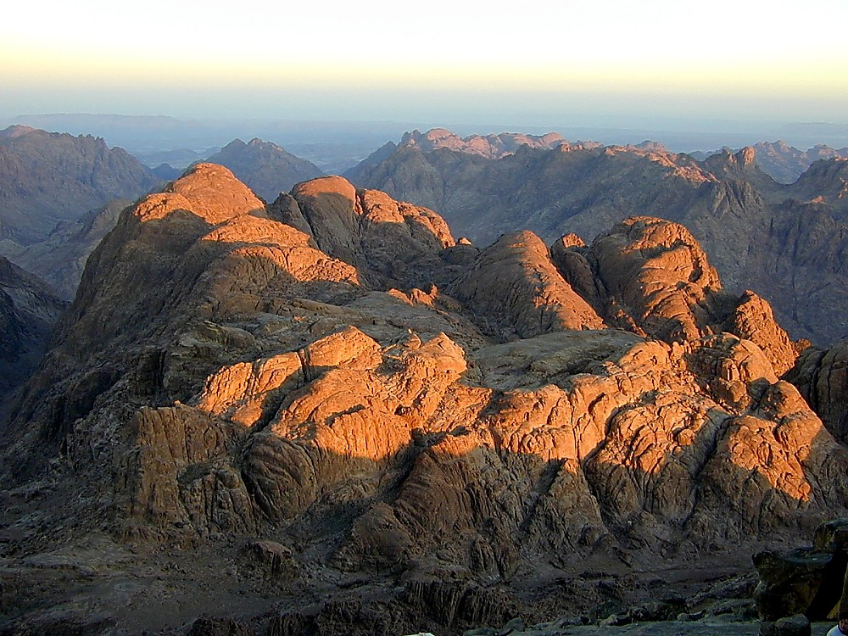
PERJANJIAN KHUSUS ALLAH DENGAN MUSA
I
II
III
IV
V
VI
VII
VIII
IX
X
DARI PERJANJIAN LAMA
KITAB KELUARAN:
“PERJANJIAN MUSA”
BAGAIMANA DENGAN PENYUSUNANNYA?
9.65.05a.
3
©2006 TBBMI
60
Notes:
Sekarang kita harus mengambil jalan tepi sesaat.
//// Ada perjanjian lain di Perjanjian Lama yang harus sudah kau pikirkan. ADALAH PERJANJIAN KHUSUS DENGAN MUSA! Bagaimanapun, keadaan dan elemennya sangat berbeda dengan janji yang dibuat dengan Abraham.
//// Perjanjian ini ditempatkan dibuku Keluaran di Perjanjian Lama …dan disebut dengan PERJANJIAN MUSA. Bagaimanapun PERJANJIAN MUSA terpisah dari perjanjian Abraham.
//// Bagaimana dengan pengaturan ini ?

Slide 63
I
II
III
IV
V
VI
VII
VIII
IX
X
LEMBAR KERJA #15
61
Notes:
[TRANSISI KE BAGIAN 5B]
Kita bekerja menuju PERJANJIAN MUSA dengan Lembar Kerja #15.

Slide 64
9.65.05a.
©2006 TBBMI
62

Slide 65


Link Intisari… Alkitab di BibleStudyDownloads.org
Dapatkan slide ini tanpa biaya
Notes:
Bible Basically (BB) PPT in Bahasa Indonesia

